Slide 1

Implementación de un Sistema de Recomendación basado en Deep Learning para las plataformas del proyecto z17.
Trabajo de Diploma para optar por el título de
Ingeniero en Ciencias Informáticas
Autor:
Alejandro Figueroa Rodríguez
Tutores: Msc. Aneyty Martín García
Ing. Yosbel Falero Vento
Msc. Yadier Perdomo Cuevas

Slide 2
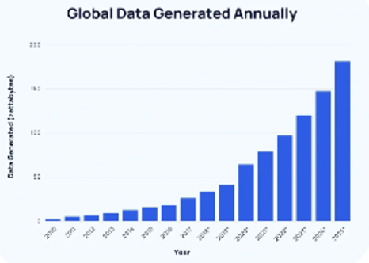





INTRODUCCIÓN
Plataformas digitales
saturadas de datos
Usuarios ante un abrumador
volumen de contenido
Crecimiento de Información
Emergen los SR
como solución
Dificultad de localización
De contenido relevante y de calidad

Slide 3
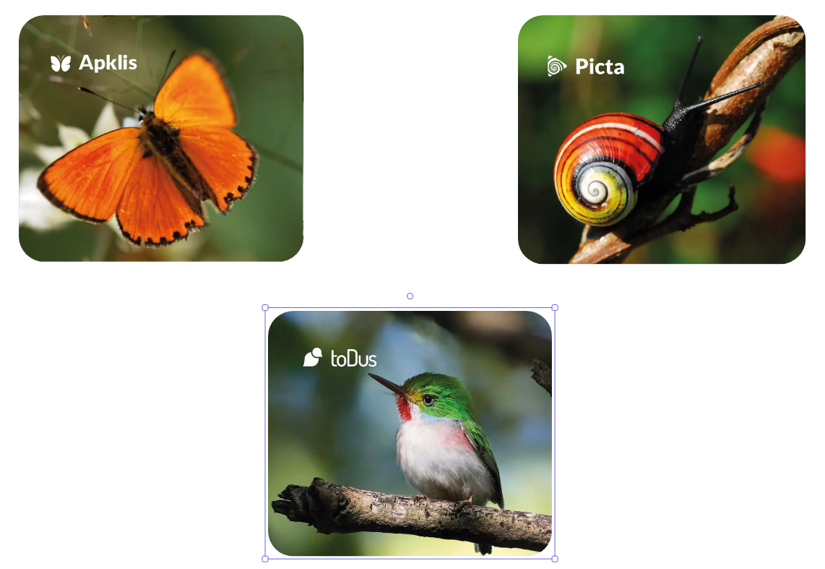
INTRODUCCIÓN
En Cuba ya existen plataformas que enfrentan este crecimiento de información.
Notes:
Debido a la gran afluencia de personal a la que se ve expuesta la universidad diariamete y con el objetivo de mantener la institución segura se tomo la iniciativa de realizar una plataforma para la creación de solapines de los ciudadanos que pertenecen a la misma

Slide 4




PROBLEMÁTICA
Visibilidad limitada de
contenido menos conocido
Preferencias de
los usuarios
Personalización
Rendimiento
Notes:
Actualmente, el sistema enfrenta problemas de obsolescencia tecnológica, falta de mantenimiento y riesgos de seguridad significativos.
En primer lugar, el sistema IDBIOACCESS v2.0 se diseñó utilizando tecnologías obsoletas como .Net y el sistema operativo Windows 7, los cuales han dejado de recibir soporte y actualizaciones de seguridad. Esto pone en riesgo la integridad y confidencialidad de los datos, ya que el sistema carece de protección contra nuevas vulnerabilidades y amenazas de seguridad.
Además, la falta de documentación adecuada y la dependencia de hardware y software obsoleto dificultan el mantenimiento y la actualización del sistema. Esto se ve exacerbado por la limitada disponibilidad de recursos informáticos y la falta de personal capacitado para gestionar el sistema de manera efectiva.
Otro problema importante es la falta de autenticación adecuada y controles de acceso en el sistema IDBIOACCESS v2.0. La asignación y gestión de roles carecen de flexibilidad, lo que resulta en privilegios inapropiados y riesgos de acceso no autorizado. Además, el sistema no controla adecuadamente la autenticación concurrente, lo que podría permitir a los usuarios abrir sesión desde múltiples dispositivos simultáneamente, comprometiendo la integridad y confidencialidad de los datos.

Slide 5

PROBLEMA A RESOLVER
¿Como desarrollar un sistema de recomendación basado en Deep Learning que tenga en cuenta las preferencias de los usuarios y genere recomendaciones personalizadas para las plataformas del proyecto Z17?

Slide 6
DISEÑO TEÓRICO DE LA INVESTIGACIÓN
Objeto de estudio
Los Sistemas de Recomendaciones
Campo de acción
El Sistema de recomendación para las plataformas Picta, toDus y Apklis.

Slide 7

Objetivo General
Desarrollar un sistema de recomendaciones basado en Deep Learning que tenga en cuenta las preferencias de los usuarios y genere recomendaciones personalizadas para las plataformas del proyecto Z17.

Slide 8
PREGUNTAS CIENTíFICAS
¿Cuáles son los principios teóricos y desarrollos recientes en la recomendación de información que sustenta la implementación de un sistema de recomendación basado en Deep Learning que tenga en cuenta las preferencias de los usuarios y genere recomendaciones personalizadas?
¿Cómo implementar un sistema de recomendación basado en Deep Learning que tenga en cuenta las preferencias de los usuarios y genere recomendaciones personalizadas para las plataformas del proyecto Z17?
¿Cómo evaluar a través de pruebas la calidad del sistema y de las recomendaciones para las plataformas del proyecto Z17?

Slide 9

Deep Learning
Campo de la
inteligencia artificial (IA).
Se inspira en el funcionamiento
del cerebro humano.
Redes neuronales de
múltiples capas.
Aprendizaje de patrones
abstractos.
Notes:
El Sistema de Identificación Nacional de Venezuela: Gestionado por el Servicio Administrativo de Identificación, Migración y Extranjería (SAIME), este sistema emite cédulas de identidad para diversos usos oficiales. Utiliza usuario y contraseña para la autenticación, pero presenta vulnerabilidades en su infraestructura de seguridad. La falta de actualizaciones y mecanismos de monitoreo limita su eficacia y lo hace inadecuado para IDBIOACCESS 2.0.
Cl@ve: Cl@ve es un sistema integral para el acceso electrónico a servicios públicos, utilizando usuario, contraseña y un pin de seguridad enviado por SMS para autenticación. Ofrece una gestión efectiva de roles y es resistente a ataques cibernéticos, pero su costo y modelo de licenciamiento lo hacen inviable para IDBIOACCESS 2.0. A pesar de su robustez, no cumple completamente con las necesidades específicas del sistema propuesto.
Sistema único de Identificación Nacional (SUIN): El SUIN es una plataforma crucial en Cuba para la inscripción e identificación de personas naturales, pero carece de mecanismos de autenticación y gestión de accesos y roles, lo que aumenta el riesgo de seguridad. La falta de mantenimiento y actualizaciones lo hace vulnerable, y por estas razones, no es adecuado para IDBIOACCESS 2.0.
ENZONA: ENZONA es una plataforma de pago virtual en Cuba que utiliza autenticación de doble factor (usuario, contraseña y token móvil) para transacciones financieras. Aunque ofrece una seguridad robusta y gestión de roles adecuada para operaciones financieras, su enfoque y funcionalidades no son compatibles con las necesidades de un sistema de identificación como IDBIOACCESS 2.0.

Slide 10
Sistemas de Recomendaciones
Basado en Contenido
Basado en Filtrado colaborativo
Basado en Popularidad
Basado en Filtrado Demográfico
Conversacionales
Híbridos
Notes:
El Sistema de Identificación Nacional de Venezuela: Gestionado por el Servicio Administrativo de Identificación, Migración y Extranjería (SAIME), este sistema emite cédulas de identidad para diversos usos oficiales. Utiliza usuario y contraseña para la autenticación, pero presenta vulnerabilidades en su infraestructura de seguridad. La falta de actualizaciones y mecanismos de monitoreo limita su eficacia y lo hace inadecuado para IDBIOACCESS 2.0.
Cl@ve: Cl@ve es un sistema integral para el acceso electrónico a servicios públicos, utilizando usuario, contraseña y un pin de seguridad enviado por SMS para autenticación. Ofrece una gestión efectiva de roles y es resistente a ataques cibernéticos, pero su costo y modelo de licenciamiento lo hacen inviable para IDBIOACCESS 2.0. A pesar de su robustez, no cumple completamente con las necesidades específicas del sistema propuesto.
Sistema único de Identificación Nacional (SUIN): El SUIN es una plataforma crucial en Cuba para la inscripción e identificación de personas naturales, pero carece de mecanismos de autenticación y gestión de accesos y roles, lo que aumenta el riesgo de seguridad. La falta de mantenimiento y actualizaciones lo hace vulnerable, y por estas razones, no es adecuado para IDBIOACCESS 2.0.
ENZONA: ENZONA es una plataforma de pago virtual en Cuba que utiliza autenticación de doble factor (usuario, contraseña y token móvil) para transacciones financieras. Aunque ofrece una seguridad robusta y gestión de roles adecuada para operaciones financieras, su enfoque y funcionalidades no son compatibles con las necesidades de un sistema de identificación como IDBIOACCESS 2.0.

Slide 11



ESTUDIO DE SOLUCIONES SIMILARES
Sistema de recomendación
de Youtube.
Sistema de recomendación
de Netflix.
Internacionales
Sistema de recomendación
de Google Play Store.
Notes:
El Sistema de Identificación Nacional de Venezuela: Gestionado por el Servicio Administrativo de Identificación, Migración y Extranjería (SAIME), este sistema emite cédulas de identidad para diversos usos oficiales. Utiliza usuario y contraseña para la autenticación, pero presenta vulnerabilidades en su infraestructura de seguridad. La falta de actualizaciones y mecanismos de monitoreo limita su eficacia y lo hace inadecuado para IDBIOACCESS 2.0.
Cl@ve: Cl@ve es un sistema integral para el acceso electrónico a servicios públicos, utilizando usuario, contraseña y un pin de seguridad enviado por SMS para autenticación. Ofrece una gestión efectiva de roles y es resistente a ataques cibernéticos, pero su costo y modelo de licenciamiento lo hacen inviable para IDBIOACCESS 2.0. A pesar de su robustez, no cumple completamente con las necesidades específicas del sistema propuesto.
Sistema único de Identificación Nacional (SUIN): El SUIN es una plataforma crucial en Cuba para la inscripción e identificación de personas naturales, pero carece de mecanismos de autenticación y gestión de accesos y roles, lo que aumenta el riesgo de seguridad. La falta de mantenimiento y actualizaciones lo hace vulnerable, y por estas razones, no es adecuado para IDBIOACCESS 2.0.
ENZONA: ENZONA es una plataforma de pago virtual en Cuba que utiliza autenticación de doble factor (usuario, contraseña y token móvil) para transacciones financieras. Aunque ofrece una seguridad robusta y gestión de roles adecuada para operaciones financieras, su enfoque y funcionalidades no son compatibles con las necesidades de un sistema de identificación como IDBIOACCESS 2.0.

Slide 12



ESTUDIO DE SOLUCIONES SIMILARES
Nacionales
Subsistema de recomendación de información para el buscador cubano Orión.
Módulo Recomendaciones del sistema para repositorios digitales REPXOS 3.0.
Desarrollo del Sistema de Recomendación de equipos de investigación para tesis de grado.
Notes:
El Sistema de Identificación Nacional de Venezuela: Gestionado por el Servicio Administrativo de Identificación, Migración y Extranjería (SAIME), este sistema emite cédulas de identidad para diversos usos oficiales. Utiliza usuario y contraseña para la autenticación, pero presenta vulnerabilidades en su infraestructura de seguridad. La falta de actualizaciones y mecanismos de monitoreo limita su eficacia y lo hace inadecuado para IDBIOACCESS 2.0.
Cl@ve: Cl@ve es un sistema integral para el acceso electrónico a servicios públicos, utilizando usuario, contraseña y un pin de seguridad enviado por SMS para autenticación. Ofrece una gestión efectiva de roles y es resistente a ataques cibernéticos, pero su costo y modelo de licenciamiento lo hacen inviable para IDBIOACCESS 2.0. A pesar de su robustez, no cumple completamente con las necesidades específicas del sistema propuesto.
Sistema único de Identificación Nacional (SUIN): El SUIN es una plataforma crucial en Cuba para la inscripción e identificación de personas naturales, pero carece de mecanismos de autenticación y gestión de accesos y roles, lo que aumenta el riesgo de seguridad. La falta de mantenimiento y actualizaciones lo hace vulnerable, y por estas razones, no es adecuado para IDBIOACCESS 2.0.
ENZONA: ENZONA es una plataforma de pago virtual en Cuba que utiliza autenticación de doble factor (usuario, contraseña y token móvil) para transacciones financieras. Aunque ofrece una seguridad robusta y gestión de roles adecuada para operaciones financieras, su enfoque y funcionalidades no son compatibles con las necesidades de un sistema de identificación como IDBIOACCESS 2.0.

Slide 13




ESTUDIO DE SOLUCIONES SIMILARES
Basdo en Deep Learning
Personalización
Preferencias de usuarios
Enfoque hibrido
Notes:
El Sistema de Identificación Nacional de Venezuela: Gestionado por el Servicio Administrativo de Identificación, Migración y Extranjería (SAIME), este sistema emite cédulas de identidad para diversos usos oficiales. Utiliza usuario y contraseña para la autenticación, pero presenta vulnerabilidades en su infraestructura de seguridad. La falta de actualizaciones y mecanismos de monitoreo limita su eficacia y lo hace inadecuado para IDBIOACCESS 2.0.
Cl@ve: Cl@ve es un sistema integral para el acceso electrónico a servicios públicos, utilizando usuario, contraseña y un pin de seguridad enviado por SMS para autenticación. Ofrece una gestión efectiva de roles y es resistente a ataques cibernéticos, pero su costo y modelo de licenciamiento lo hacen inviable para IDBIOACCESS 2.0. A pesar de su robustez, no cumple completamente con las necesidades específicas del sistema propuesto.
Sistema único de Identificación Nacional (SUIN): El SUIN es una plataforma crucial en Cuba para la inscripción e identificación de personas naturales, pero carece de mecanismos de autenticación y gestión de accesos y roles, lo que aumenta el riesgo de seguridad. La falta de mantenimiento y actualizaciones lo hace vulnerable, y por estas razones, no es adecuado para IDBIOACCESS 2.0.
ENZONA: ENZONA es una plataforma de pago virtual en Cuba que utiliza autenticación de doble factor (usuario, contraseña y token móvil) para transacciones financieras. Aunque ofrece una seguridad robusta y gestión de roles adecuada para operaciones financieras, su enfoque y funcionalidades no son compatibles con las necesidades de un sistema de identificación como IDBIOACCESS 2.0.

Slide 14
ESTUDIO DE SOLUCIONES SIMILARES
Sistemas | Personalización | Preferencias de usuarios | Algoritmo hibrido | Basdo en Deep Learning
Sistema de Recomendación de Youtube | x | x | x | x
Sistema de Recomendación de Netflix | x | x | x | x
Sistema de Recomendación de Google Play Store | x | x | x | x
Notes:
El Sistema de Identificación Nacional de Venezuela: Gestionado por el Servicio Administrativo de Identificación, Migración y Extranjería (SAIME), este sistema emite cédulas de identidad para diversos usos oficiales. Utiliza usuario y contraseña para la autenticación, pero presenta vulnerabilidades en su infraestructura de seguridad. La falta de actualizaciones y mecanismos de monitoreo limita su eficacia y lo hace inadecuado para IDBIOACCESS 2.0.
Cl@ve: Cl@ve es un sistema integral para el acceso electrónico a servicios públicos, utilizando usuario, contraseña y un pin de seguridad enviado por SMS para autenticación. Ofrece una gestión efectiva de roles y es resistente a ataques cibernéticos, pero su costo y modelo de licenciamiento lo hacen inviable para IDBIOACCESS 2.0. A pesar de su robustez, no cumple completamente con las necesidades específicas del sistema propuesto.
Sistema único de Identificación Nacional (SUIN): El SUIN es una plataforma crucial en Cuba para la inscripción e identificación de personas naturales, pero carece de mecanismos de autenticación y gestión de accesos y roles, lo que aumenta el riesgo de seguridad. La falta de mantenimiento y actualizaciones lo hace vulnerable, y por estas razones, no es adecuado para IDBIOACCESS 2.0.
ENZONA: ENZONA es una plataforma de pago virtual en Cuba que utiliza autenticación de doble factor (usuario, contraseña y token móvil) para transacciones financieras. Aunque ofrece una seguridad robusta y gestión de roles adecuada para operaciones financieras, su enfoque y funcionalidades no son compatibles con las necesidades de un sistema de identificación como IDBIOACCESS 2.0.

Slide 15
ESTUDIO DE SOLUCIONES SIMILARES
Sistemas | Personalización | Preferencias de usuarios | Algoritmo hibrido | Basdo en Deep Learning
Subsistema de recomendación de información para el buscador cubano Orión | x | x | x | -
Módulo Recomendaciones del sistema para repositorios digitales REPXOS 3.0 | x | x | x | -
Desarrollo del Sistema de Recomendación de equipos de investigación para tesis de grado | x | x | x | -
Notes:
El Sistema de Identificación Nacional de Venezuela: Gestionado por el Servicio Administrativo de Identificación, Migración y Extranjería (SAIME), este sistema emite cédulas de identidad para diversos usos oficiales. Utiliza usuario y contraseña para la autenticación, pero presenta vulnerabilidades en su infraestructura de seguridad. La falta de actualizaciones y mecanismos de monitoreo limita su eficacia y lo hace inadecuado para IDBIOACCESS 2.0.
Cl@ve: Cl@ve es un sistema integral para el acceso electrónico a servicios públicos, utilizando usuario, contraseña y un pin de seguridad enviado por SMS para autenticación. Ofrece una gestión efectiva de roles y es resistente a ataques cibernéticos, pero su costo y modelo de licenciamiento lo hacen inviable para IDBIOACCESS 2.0. A pesar de su robustez, no cumple completamente con las necesidades específicas del sistema propuesto.
Sistema único de Identificación Nacional (SUIN): El SUIN es una plataforma crucial en Cuba para la inscripción e identificación de personas naturales, pero carece de mecanismos de autenticación y gestión de accesos y roles, lo que aumenta el riesgo de seguridad. La falta de mantenimiento y actualizaciones lo hace vulnerable, y por estas razones, no es adecuado para IDBIOACCESS 2.0.
ENZONA: ENZONA es una plataforma de pago virtual en Cuba que utiliza autenticación de doble factor (usuario, contraseña y token móvil) para transacciones financieras. Aunque ofrece una seguridad robusta y gestión de roles adecuada para operaciones financieras, su enfoque y funcionalidades no son compatibles con las necesidades de un sistema de identificación como IDBIOACCESS 2.0.

Slide 16















TECNOLOGIAS Y HERRAMIENTAS
V 5.0
V 3.0
V 2.15.0
V 1.26.4
V 2024
AUP-UCI
ESCENARIO 2
V 2.15.0
V 0.7.1
V 2.2.3
V 6.0.3
V 0.115.0
V 2.25.1
V 17.2
V 1.92.2
V 3.11.9

Slide 17
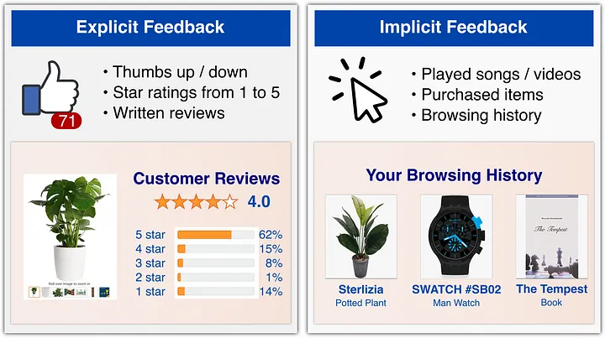
PROPUESTA DE SOLUCIÓN
Retroalimentación
Notes:
Como parte de la ingeniería de requisitos, utilizando técnicas como entrevista y la lluvia de ideas se llegó a 19 requisitos funcionales y 33 no funcionales .

Slide 18



PROPUESTA DE SOLUCIÓN
Etapas
Generación de Candidatos
Clasificación
Re-Clasificación
Notes:
Como parte de la ingeniería de requisitos, utilizando técnicas como entrevista y la lluvia de ideas se llegó a 19 requisitos funcionales y 33 no funcionales .

Slide 19
PROPUESTA DE SOLUCIÓN
Etapa
Recuperación / Búsqueda
Generación de Candidatos
Realizado por 1 Modelo
Datos Implícitos
X cantidad de candidatos
Notes:
Como parte de la ingeniería de requisitos, utilizando técnicas como entrevista y la lluvia de ideas se llegó a 19 requisitos funcionales y 33 no funcionales .

Slide 20
PROPUESTA DE SOLUCIÓN
Etapa
Recibe las candidatos
de la etapa anterior
Clasificación
Ordenamiento de
candidatos
Realizado por 1 Modelo
Datos Explícitos
X cantidad de candidatos
Notes:
Como parte de la ingeniería de requisitos, utilizando técnicas como entrevista y la lluvia de ideas se llegó a 19 requisitos funcionales y 33 no funcionales .

Slide 21
PROPUESTA DE SOLUCIÓN
Etapa
Recibe las candidatos
de la etapa anterior
Re-Clasificación
Equidad
Da como salida las
recomendaciones
del sistema
Diversidad
Actualidad
Notes:
Como parte de la ingeniería de requisitos, utilizando técnicas como entrevista y la lluvia de ideas se llegó a 19 requisitos funcionales y 33 no funcionales .

Slide 22

PROPUESTA DE SOLUCIÓN
Modelos de Deep Learning
Notes:
Como parte de la ingeniería de requisitos, utilizando técnicas como entrevista y la lluvia de ideas se llegó a 19 requisitos funcionales y 33 no funcionales .

Slide 23
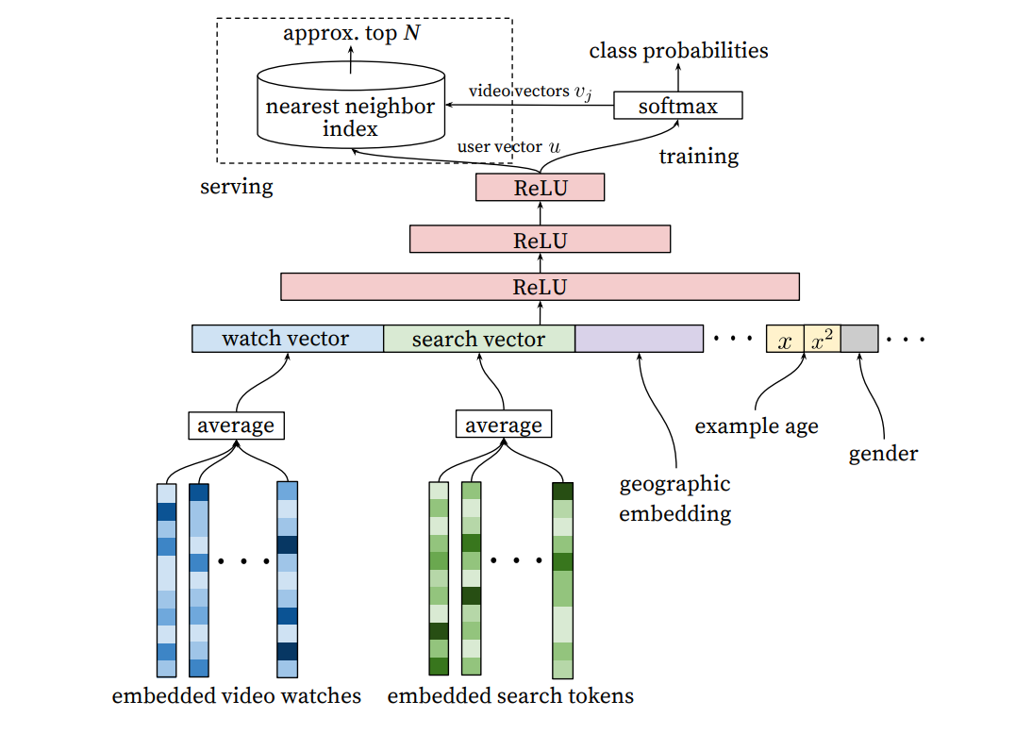
PROPUESTA DE SOLUCIÓN
Modelo de
Recuperación
Notes:
Como parte de la ingeniería de requisitos, utilizando técnicas como entrevista y la lluvia de ideas se llegó a 19 requisitos funcionales y 33 no funcionales .

Slide 24
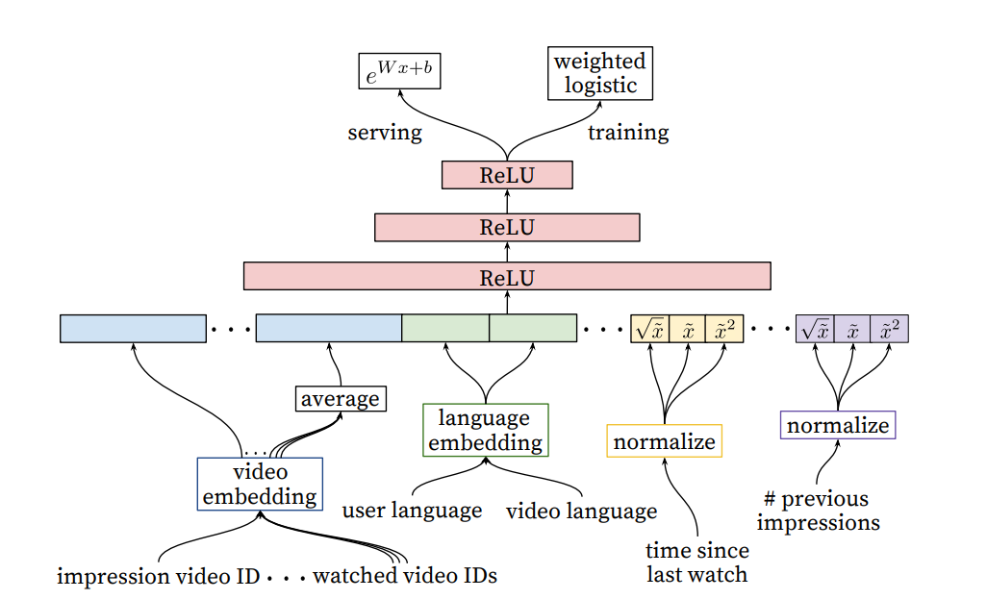
PROPUESTA DE SOLUCIÓN
Modelo Clasificación
Notes:
Como parte de la ingeniería de requisitos, utilizando técnicas como entrevista y la lluvia de ideas se llegó a 19 requisitos funcionales y 33 no funcionales .

Slide 25

REQUISITOS
Requisitos Funcionales (13)
Requisitos No Funcionales (12)
Entrenar Modelo(s)
Actualizar Modelo(s)
Recomendar
Usabilidad (2)
Seguridad (2)
Rendimiento (2)
Restricciones de
Implementación y Diseño (4)
Software (1)
Hardware (1)
Notes:
Como parte de la ingeniería de requisitos, utilizando técnicas como entrevista y la lluvia de ideas se llegó a 19 requisitos funcionales y 33 no funcionales .

Slide 26



Arquitectura
Modelo
Controlador
Vista
Notes:
Aumentar el tamaño de las letras solo dentro de los círculos azule y tipo e letra arial

Slide 27
PATRONES DE DISEÑO
Patrones GRASP
Patrones GoF
Experto
Singleton
Creador
Template Method
Controlador
Alta Cohesion y Bajo Aclopamiento
Notes:
Hacerlo de otra manera

Slide 28
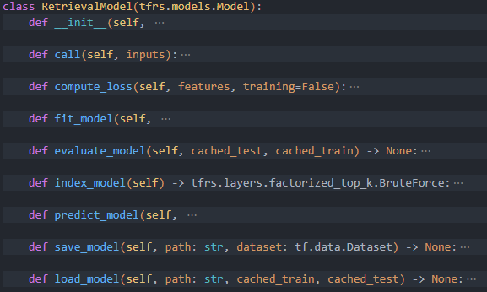
PATRONES DE DISEÑO
Experto
Notes:
Hacerlo de otra manera

Slide 29
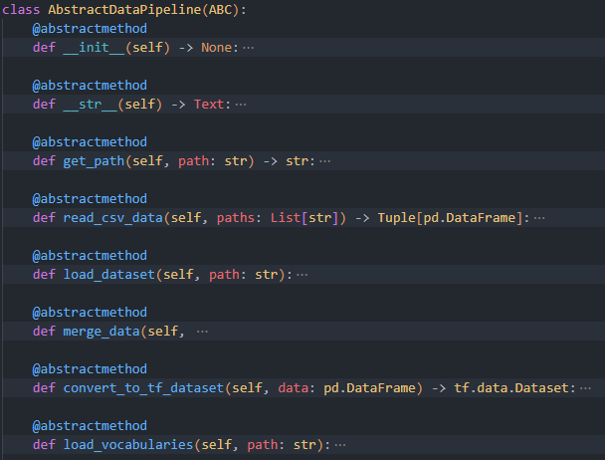
PATRONES DE DISEÑO
Template Method
Notes:
Hacerlo de otra manera

Slide 30
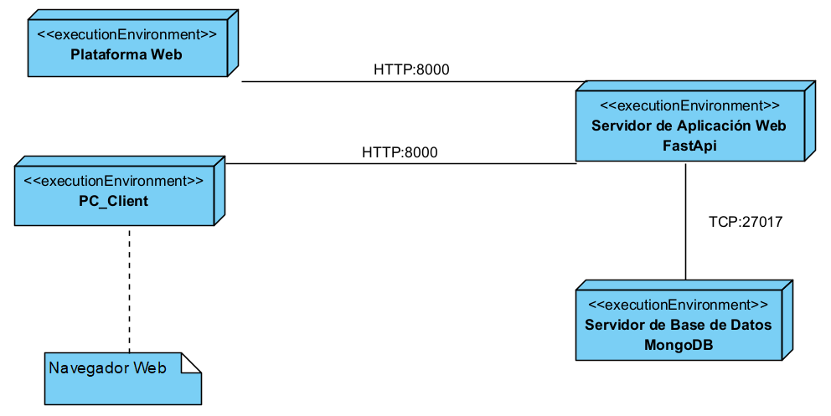
Diagrama de Despliegue

Slide 31
Estrategia de Pruebas
Pruebas Funcionales
Pruebas No Funcionales
Prueba de Caja Negra
Prueba de Rendimiento
Técnica Ladov
Prueba de Caja Blanca
Prueba de Seguridad

Slide 32
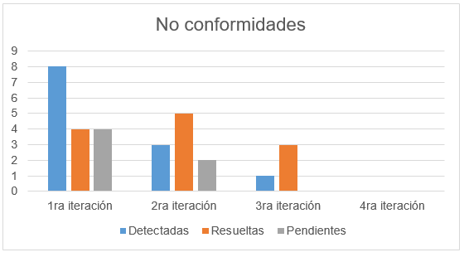
Prueba de Caja Negra
Ortografía
Interfaz
Funcionalidades
Total de no conformidades
encontradas: 12
Total Resueltas: 12

Slide 33
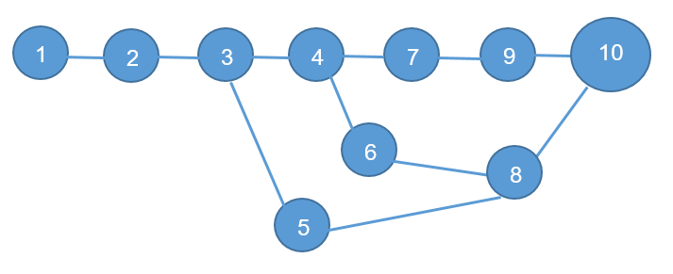
Prueba de Caja Blanca
Cantidad de caminos mínimos = 3
Complejidad Ciclomática = 3

Slide 34
Prueba de Seguridad
Tipo | Cantidad | Descripción | Recomendaciones
Falsificación de petición (CSRF) en API de recomendaciones. | 1 | El sistema no evalúa que solo las plataformas autorizadas puedan realizar las peticiones para generar recomendaciones. | Crear un sistema de autenticación y autorización de plataformas o sistemas externos para evitar intrusos no permitidos.
Ataques de inyección. | 1 | El sistema permite la inyección de código en el requisito Recomendar. | Crear validaciones para los parámetros recibidos en las funciones y procesos que intervienen en el requisito Recomendar.

Slide 35
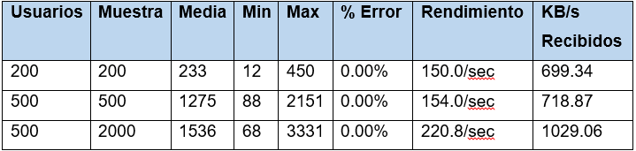
Prueba de Rendimiento
Servidor Web
Sistema de Recomendación
Tiempo aproximado de entrenamiento: 12 horas.
Tiempo aproximado de actualización: 15 Minutos.
Tiempo aproximado de inferencia o recomendación del sistema: 1 – 2.50 Segundos.

Slide 36
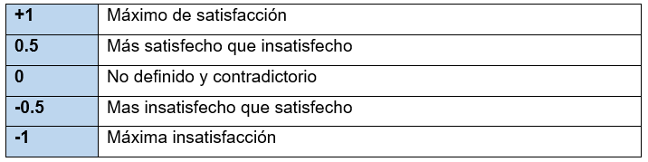
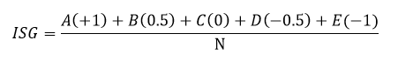
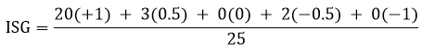
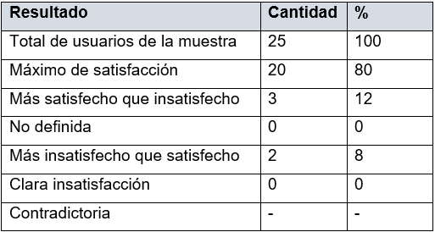
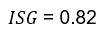
Validación de la Solución

Slide 37
CONCLUSIONES
El análisis de sistemas de recomendaciones existentes evidenció la ausencia de una solución que cumpliera con los requisitos del cliente.
Se implemento un sistema de recomendación basado en Deep Learning que tiene en cuenta las preferencias de los usuarios y genera recomendaciones personalizadas para las plataformas del proyecto Z17.

Slide 38
CONCLUSIONES
La validación del problema de investigación mediante la técnica Ladov demuestra que el sistema de recomendación desarrollado tiene en cuenta las preferencias de los usuarios y genera recomendaciones personalizadas para las plataformas del proyecto Z17 (Apklis, Picta y ToDus).

Slide 39
RECOMENDACIONES
Aumentar la cantidad de datos a utilizar para entrenar los modelos y mejorar el hardware utilizado en el proceso de entrenamiento para mejorar tanto el rendimiento como la precisión.
Probar el Sistema con las 3 plataformas.

Slide 40
Implementación de un Sistema de Recomendación basado en Deep Learning para las plataformas del proyecto z17.
Trabajo de Diploma para optar por el título de
Ingeniero en Ciencias Informáticas
Autor:
Alejandro Figueroa Rodríguez
Tutores: Msc. Yadier Perdomo Cuevas
Msc. Aneyty Martín García
Ing. Yosbel Falero Vento

